Slide 1


TRƯỜNG KỸ THUẬT VÀ CÔNG NGHỆ
KHOA CÔNG NGHỆ THÔNG TIN
BÁO CÁO KHÓA LUẬN TỐT NGHIỆP
XÂY DỰNG WEBSITE BÁN SÁCH TRỰC TUYẾN TÍCH HỢP AI ĐỀ XUẤT SÁCH THEO SỞ THÍCH NGƯỜI DÙNG
Giáo viên hướng dẫn:
ThS. Đoàn Phước Miền
Sinh viên thực hiện:
Đặng Thị Kim Ngân
110121146
DA21TTC
Trà Vinh, tháng 7 năm 2025
1/20

Slide 2

1. GIỚI THIỆU
2. CƠ SỞ LÝ THUYẾT
NỘI DUNG
3. CƠ SỞ DỮ LIỆU
4. XÂY DỰNG HỆ THỐNG
5. KẾT LUẬN
2/20

Slide 3


GIỚI THIỆU
Lý do chọn đề tài:
Sự phát triển mạnh mẽ của trí tuệ nhân tạo (AI).
Nhu cầu mua sách online ngày càng phổ biến
Rèn luyện tư duy hướng tới người dùng trong công nghệ
AI trong thương mại điện tử
3
3/20

Slide 4
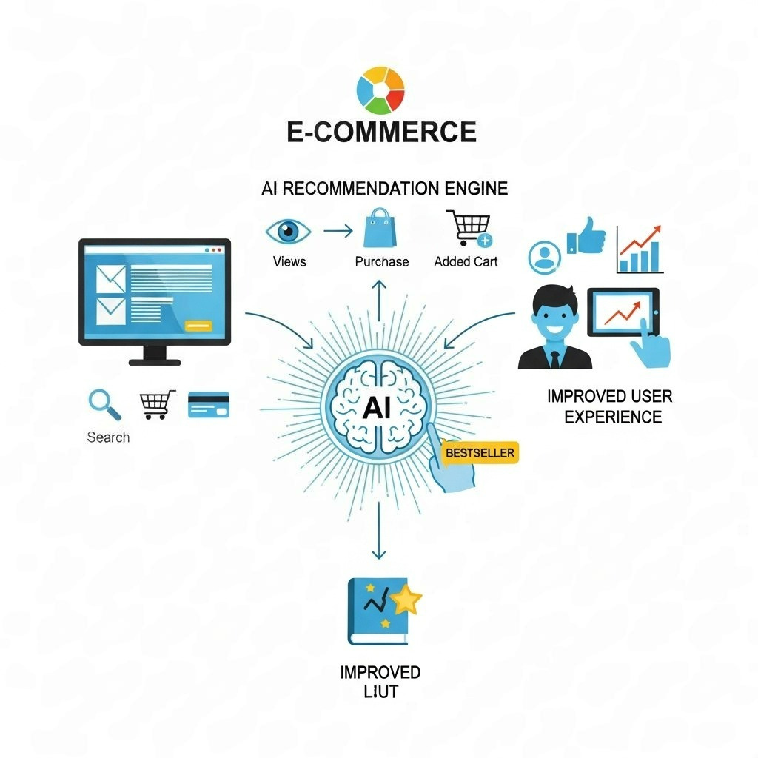
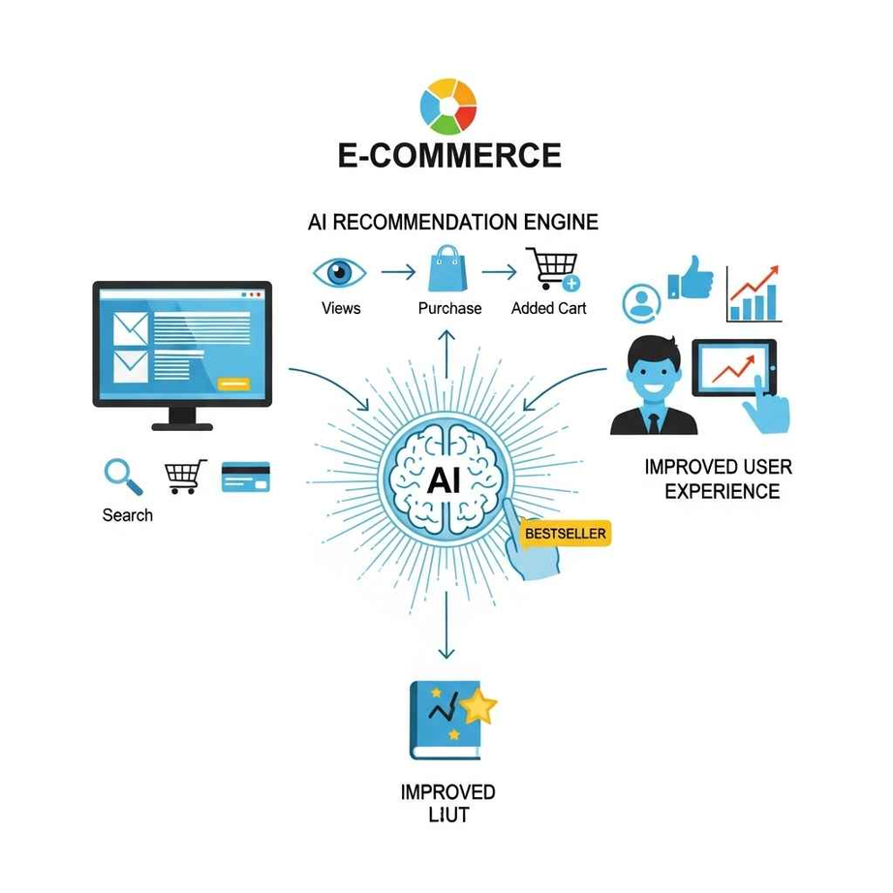
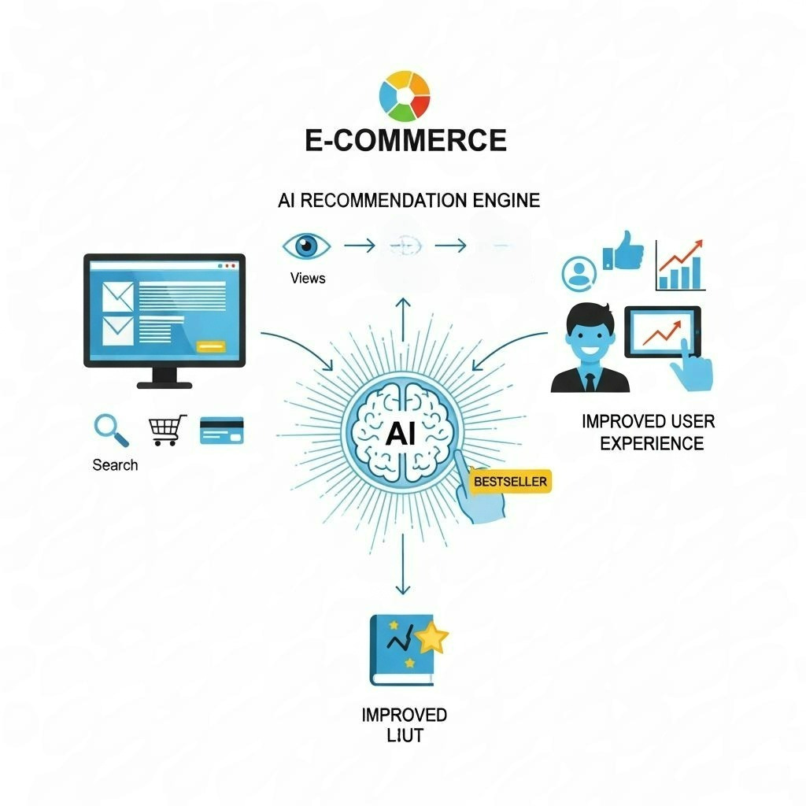



GIỚI THIỆU
Mục tiêu đề tài:
Xây dưng website giao diện thân thiện, dễ sử dụng, đầy đủ chức năng tìm kiếm, mua sắm, thanh toán,...
Tích hợp AI gợi ý sách dựa trên lịch sử nâng cao trải nghiệm người dùng.
Công nghệ AI mang đến trải nghiệm mua sắm cá nhân hóa
4
4/20

Slide 5
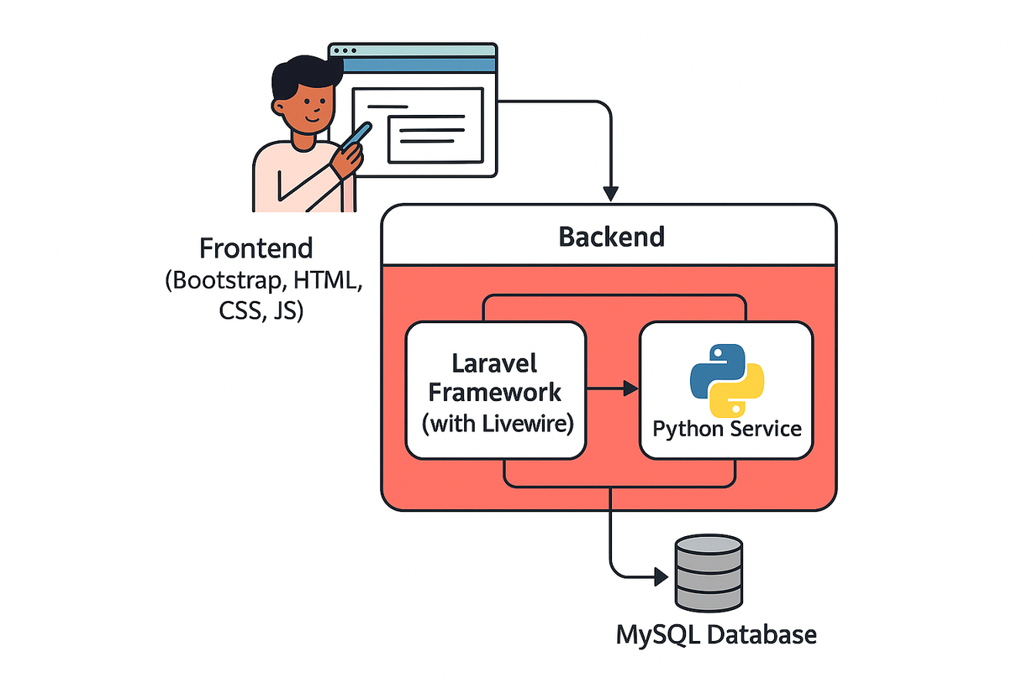
CƠ SỞ LÝ THUYẾT
5
5/20

Slide 6
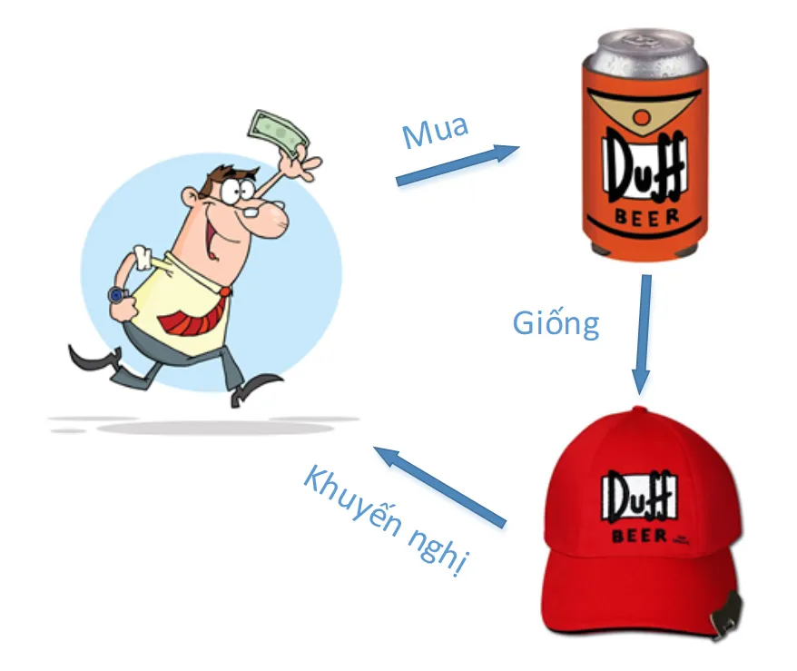
CƠ SỞ LÝ THUYẾT
Lọc dựa trên nội dung (Content-Based Filtering)
Nguyên tắc: "Nếu bạn thích một sản phẩm, bạn cũng sẽ thích những sản phẩm khác có đặc tính tương tự."
Ưu điểm: Hiệu quả với thông tin sách chi tiết, không phụ thuộc vào hành vi người dùng.
Nhược điểm: Giới hạn trong việc đề xuất sách đa dạng.
Phương pháp lọc dựa trên nội dung
6/20

Slide 7
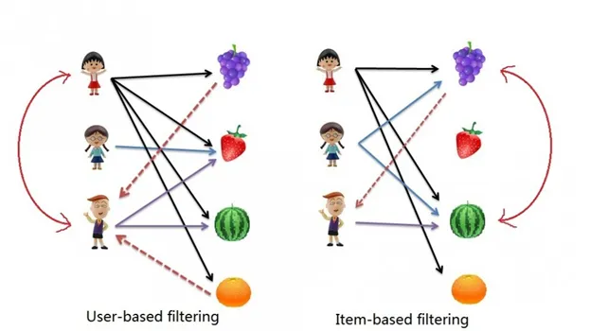
CƠ SỞ LÝ THUYẾT
Lọc cộng tác (Collaborative Filtering:
Nguyên tắc: Những người có cùng sở thích với bạn đã thích sản phẩm này.
Dựa trên người dùng (User-based)
Dựa trên sản phẩm (Item-based)
Ưu điểm: Không cần thông tin sách, dựa hoàn toàn vào hành vi.
Nhược điểm: Khó xử lý với người dùng mới (cold start).
Lọc cộng tác dựa trên người dùng (trái) và dựa trên sản phẩm (phải)
7/20

Slide 8
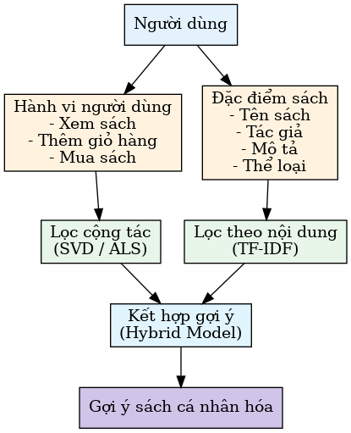
CƠ SỞ LÝ THUYẾT
Phương pháp kết hợp (Hybrid):
Tích hợp lọc cộng tác và lọc nội dung.
Ưu điểm: Tăng độ chính xác, cá nhân hóa tốt hơn.
Nhược điểm: Phức tạp hơn về tính toán và triển khai.
Phương pháp kết hợp
8/20

Slide 9
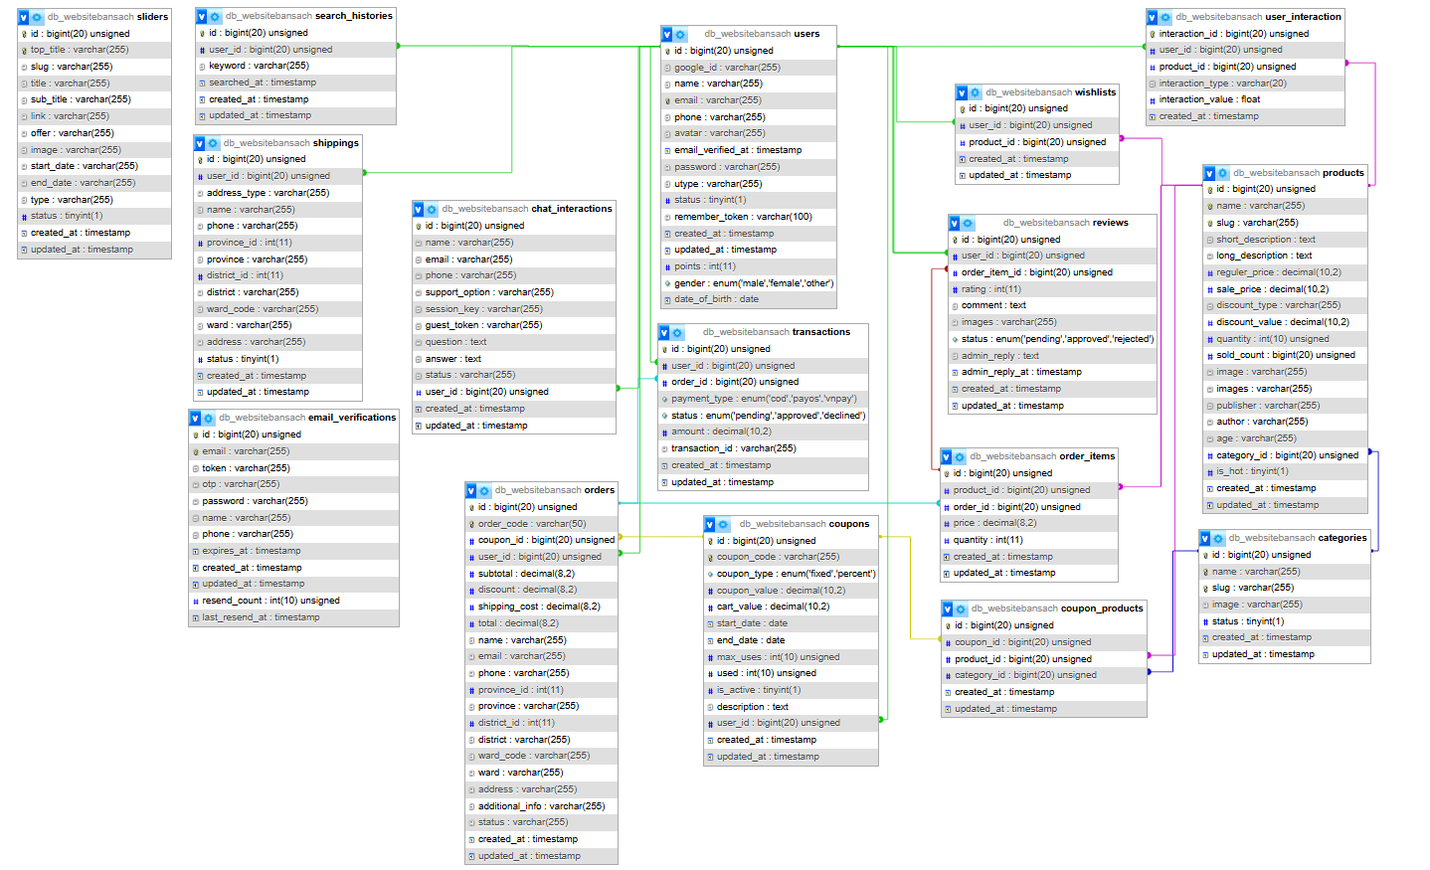
CƠ SỞ DỮ LIỆU
9/20
Notes:
Vậy, đâu là nền tảng dữ liệu để vận hành 'bộ não' AI mà em đã trình bày? Câu trả lời nằm ở phần Cơ sở dữ liệu của hệ thống.
Trên slide là mô hình dữ liệu mà em đã xây dựng. Có thể thấy, để phương pháp Hybrid hoạt động hiệu quả, cấu trúc dữ liệu đã được thiết kế một cách có chủ đích để cung cấp hai nguồn dữ liệu chính, tương ứng với hai phương pháp con:
Thứ nhất, là dữ liệu về 'nội dung': Nguồn dữ liệu này nằm trong bảng products với các cột mô tả như name, description và author. Đây chính là đầu vào cho nhánh Content-Based Filtering của mô hình.
Thứ hai, là dữ liệu về 'cộng tác': Nguồn dữ liệu này nằm trong bảng user_interaction, ghi lại mọi hành vi tương tác giữa người dùng và sách. Đây là nguồn dữ liệu trọng tâm cho nhánh Collaborative Filtering.
Các bảng còn lại như users và categories đóng vai trò hỗ trợ, giúp hoàn thiện và làm giàu cho mô hình.

Slide 10
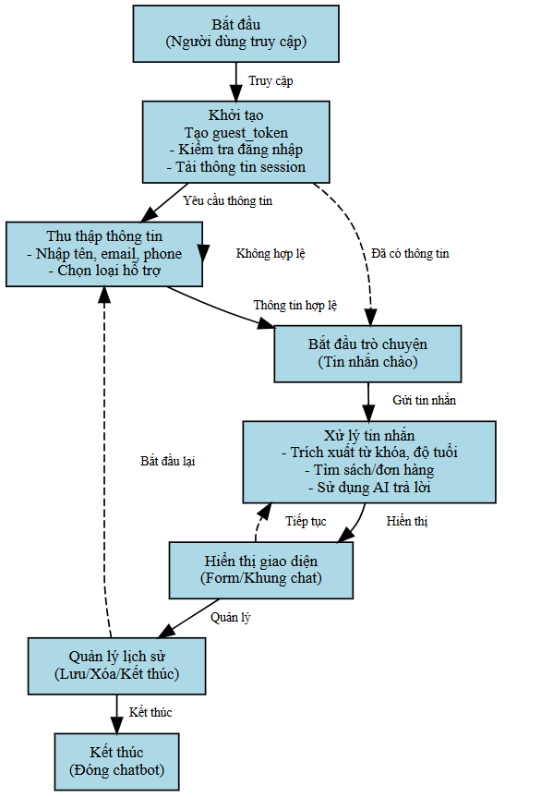
XÂY DỰNG HỆ THỐNG
Quy trình hoạt động của chatbot:
10/20

Slide 11
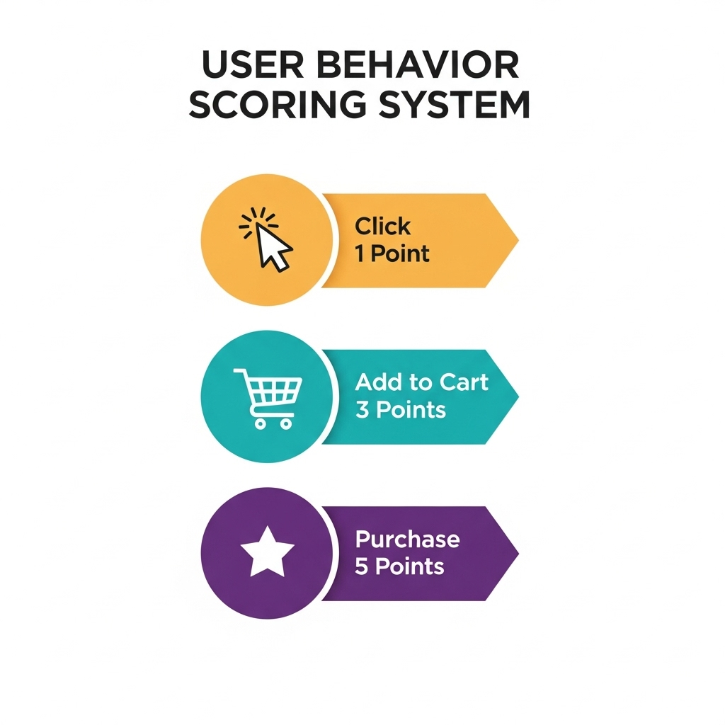
XÂY DỰNG HỆ THỐNG
Ý tưởng xây dựng hệ thống gợi ý:
Dựa trên 3 hành vi người dùng:
+ Click (1 điểm) → quan tâm nhẹ
+ Thêm vào giỏ (3 điểm) → hứng thú rõ ràng
+ Đặt mua (5 điểm) → thực sự yêu thích
Hành vi người dùng
11/20

Slide 12
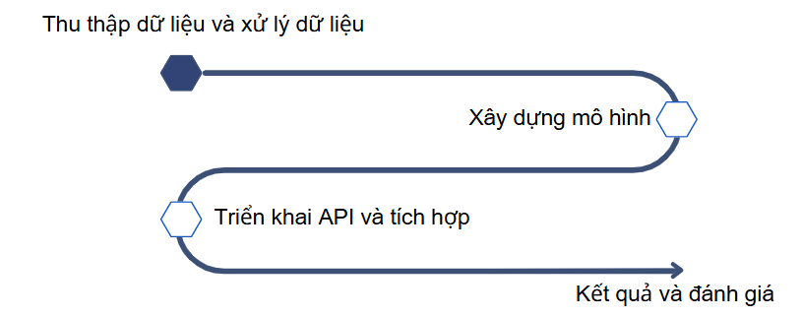
XÂY DỰNG HỆ THỐNG
Quy trình xây dựng mô hình hệ thống gợi ý:
12/20

Slide 13
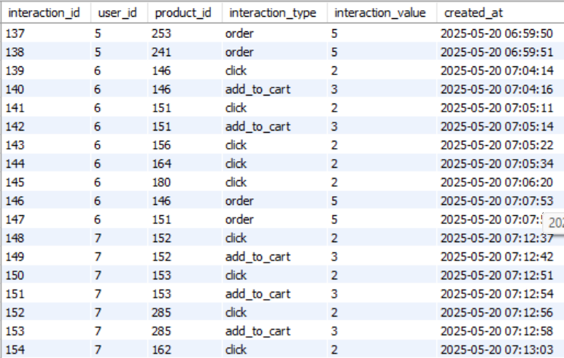
XÂY DỰNG HỆ THỐNG
Nguồn dữ liệu: Dữ liệu được lấy trực tiếp từ cơ sở dữ liệu MySQL.
user_interaction: Lưu lại lịch sử tương tác (xem, thêm giỏ, mua hàng) của người dùng với sản phẩm.
user_id: Mã định danh người dùng.
product_id: Mã định danh sản phẩm.
interaction_type: Loại hành động (click, add to cart, order)
interaction_value: Trọng số định lượng cho mỗi loại tương tác.
products: Thông tin chi tiết về sách (tên, tác giả, mô tả).
Dữ liệu tương tác người dùng
13/20

Slide 14
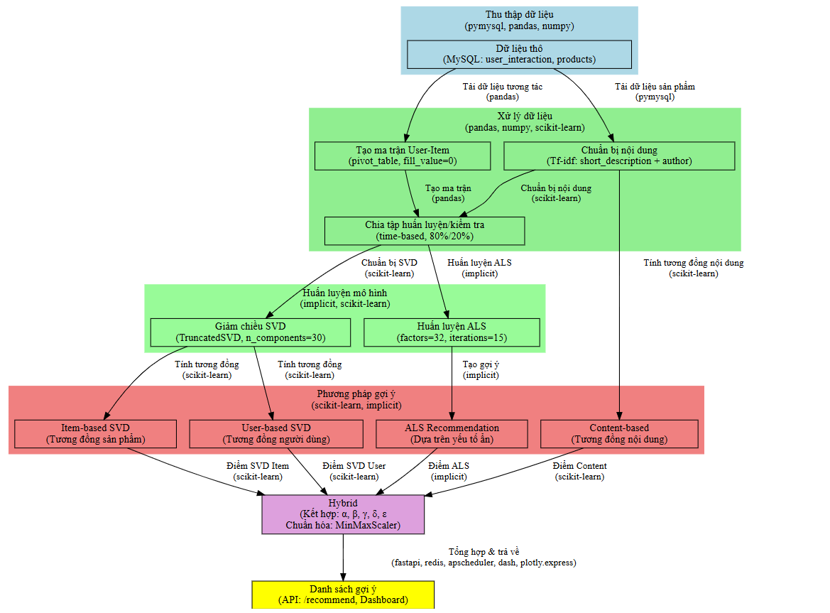
XÂY DỰNG HỆ THỐNG
Xây dựng mô hình
14/20

Slide 15
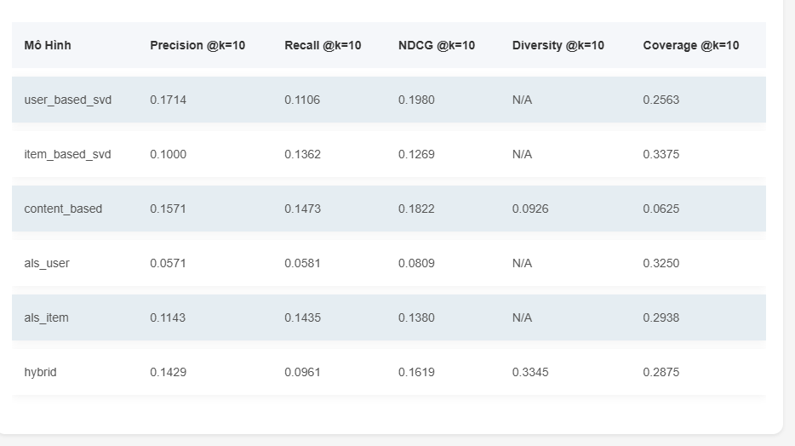
XÂY DỰNG HỆ THỐNG
Đánh giá hiệu năng mô hình:
Các chỉ số đo lường chính:
Precision@k: Trong k sách gợi ý, bao nhiêu % là người dùng thực sự thích?
Recall@k: Hệ thống tìm lại được bao nhiêu % trong tổng số các sách mà người dùng thích?
NDCG@k: Gợi ý đúng có được xếp hạng cao ở đầu danh sách không?
Coverage: Hệ thống có khả năng gợi ý được bao nhiêu % trên tổng số sách?
Diversity: Các gợi ý có đa dạng không, hay chỉ toàn sách giống nhau?
15/20

Slide 16
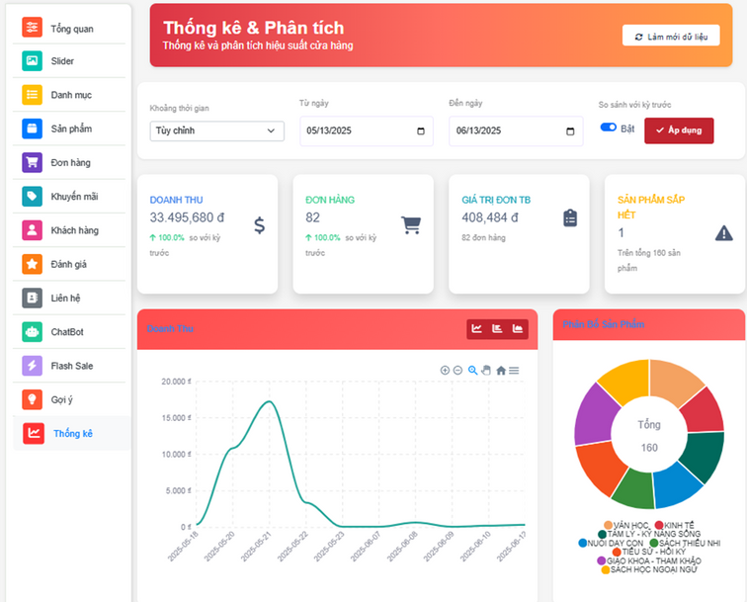
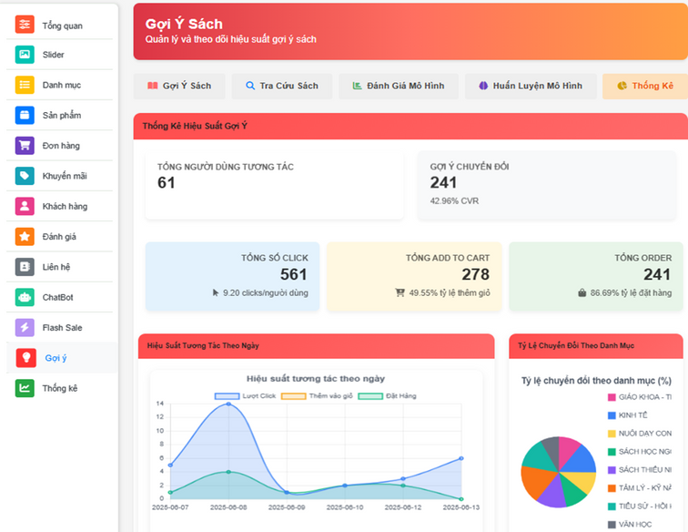
KẾT LUẬN
Kết quả:
Hệ thống đã hoàn thiện đầy đủ các chức năng người dùng và quản trị, tích hợp AI gợi ý sách cá nhân hóa theo hành vi người dùng, hỗ trợ người dùng và quản trị viên hiệu quả qua giao diện thân thiện và báo cáo thống kê rõ ràng.
16/20

Slide 17





KẾT LUẬN
Hạn chế:
Hệ thống gợi ý còn đơn giản, chưa ứng dụng thuật toán nâng cao.
Chatbot xử lý kém các câu hỏi phức tạp.
Thiếu tích hợp ví điện tử và giao hàng nhanh
UX/UI chưa tối ưu.
Hiệu năng chưa kiểm thử ở quy mô lớn.
17/20

Slide 18

KẾT LUẬN
Hướng phát triển:
Ứng dụng thuật toán Deep Learning để cải thiện độ chính xác gợi ý.
Tích hợp ví điện tử, giao hàng nhanh và theo dõi đơn.
Nâng cấp giao diện UX/UI chuẩn responsive
Mở rộng kiểm thử hiệu năng
Thêm diễn đàn, đa ngôn ngữ
Hiệu ứng hấp dẫn và tăng cường bảo mật.
18/20

Slide 19


DEMO
Toàn bộ dữ liệu dự án được lưu trữ trên GitHub
https://github.com/dangngan123/tn-da21ttc-110121146-dangthikimngan-ebooks-recsys-laravel
19/20

Slide 20

CẢM ƠN QUÝ THẦY CÔ VÀ CÁC BẠN ĐÃ THEO DÕI !
20/20

